Slide 1

人教版选择性必修一
——第二章 地表形态的塑造
塑造地表形态的力量

Slide 2
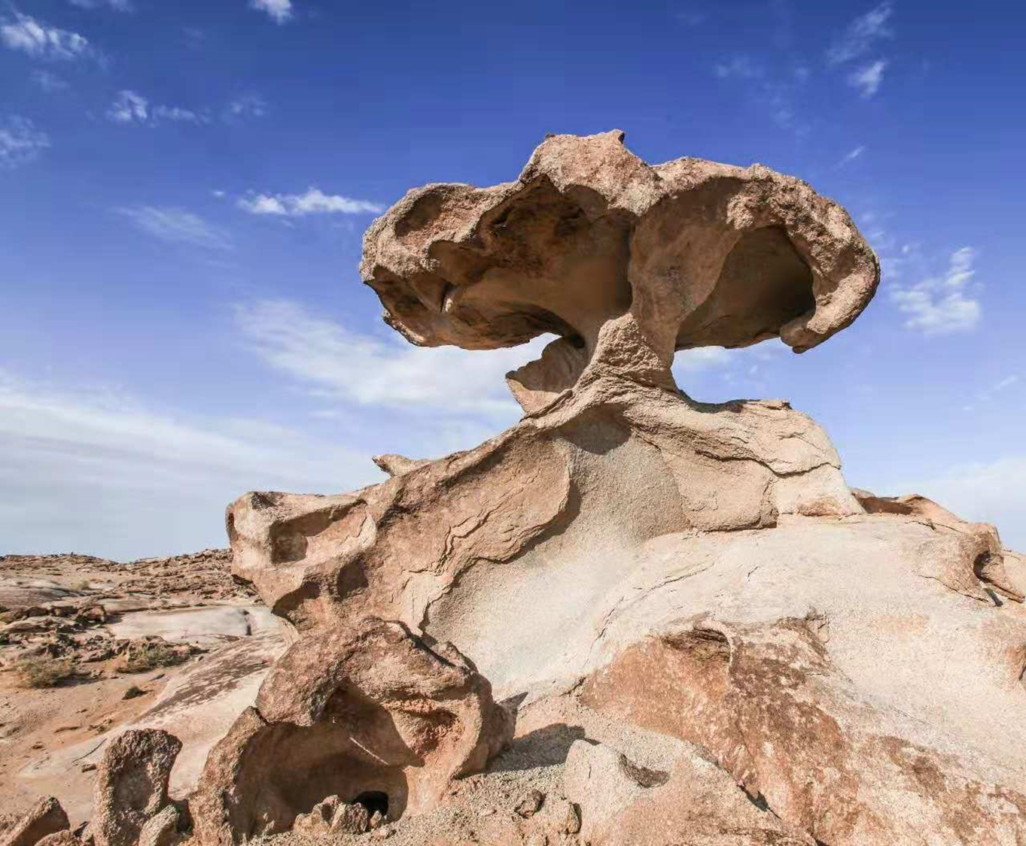

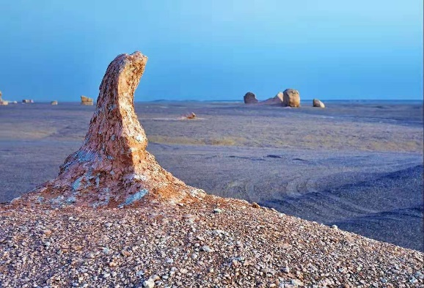
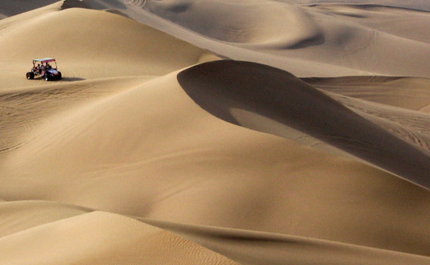
情境导入
今年暑假，王同学前往新疆塔里木盆地进行沙漠研学之旅，在这他看到了千姿百态的风蚀蘑菇、戈壁、沙丘，研学导师告诉他新疆地区曾是一片汪洋，如今发生了沧海桑田的变化。究竟是什么力量导致的呢？

Slide 3

1.内力作用
目录
2.外力作用
contents
3. 岩石圈的物质循环

Slide 4
PART1
内 力 作 用

Slide 5
内力作用概况
能量来源
表现形式
影响
主要是地球内部放射性元素衰变产生的热能
地壳运动
岩浆活动
变质作用
奠定了地表形态的基本格局使地表变得高低不平

Slide 6
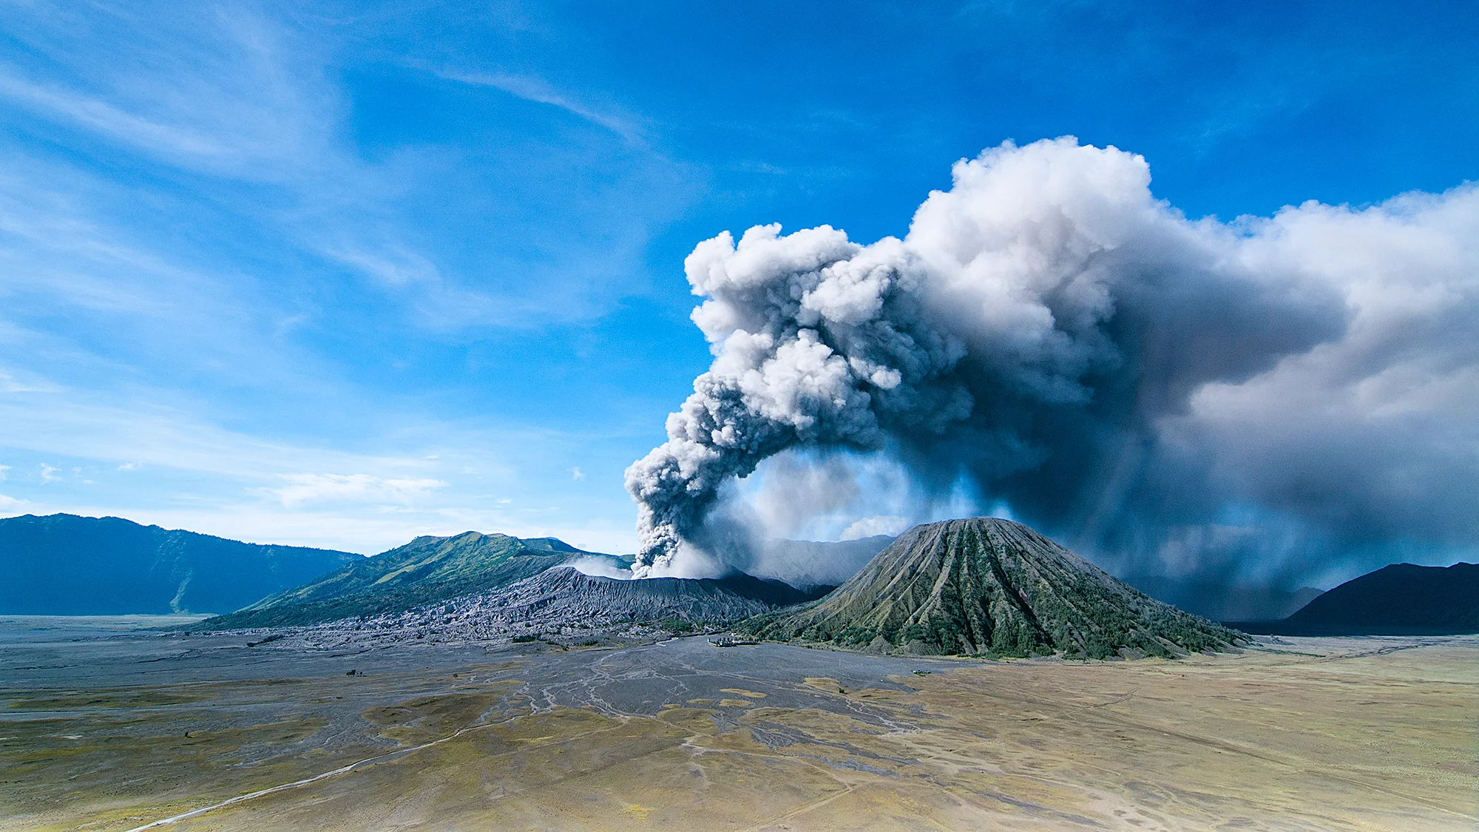
内力作用速度
在自然界中
有些内力作用进行得很快，如火山喷发和地震，可以瞬间改变地表形态
有些内力作用则进行得极其缓慢，不易被人们所察觉，但是，经过漫长的地质年代，会使地表形态发生显著的变化

Slide 7
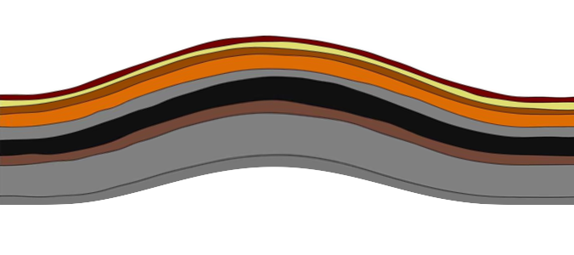
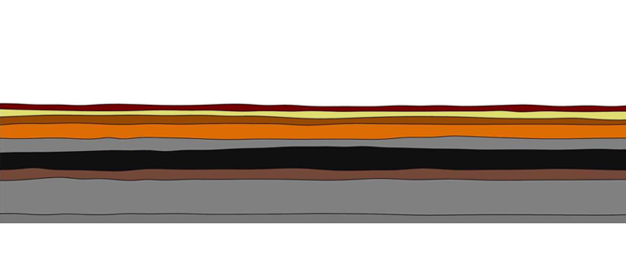
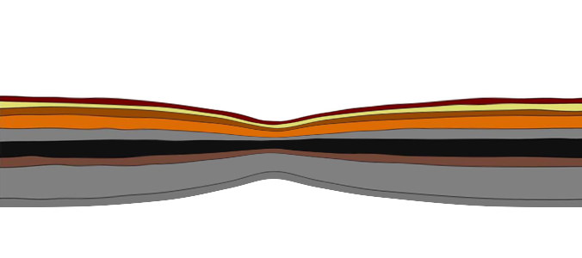
1.地壳运动
岩层受到挤压
岩层被拉伸

Slide 8
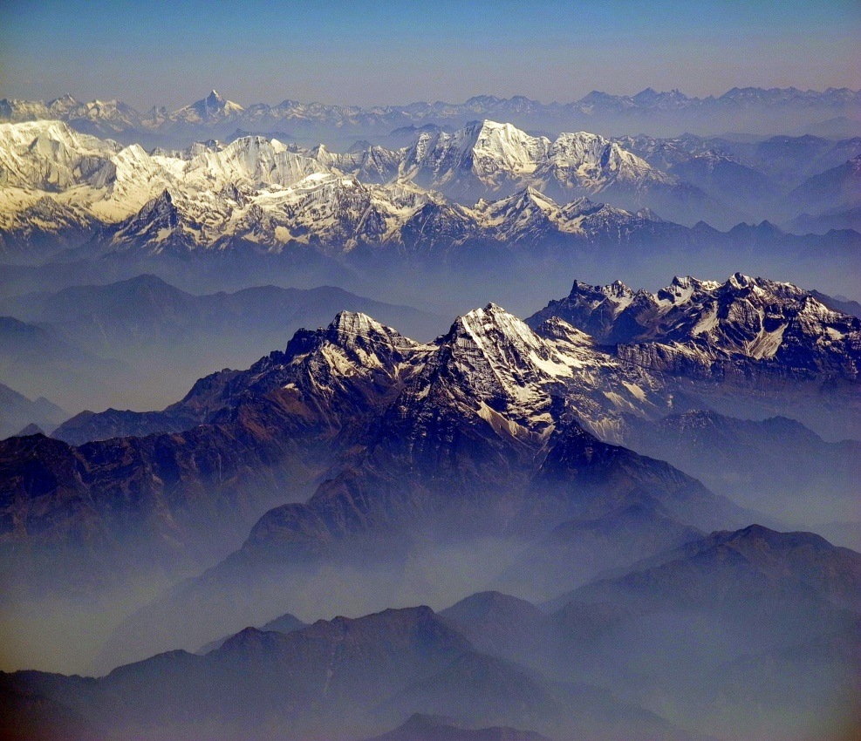
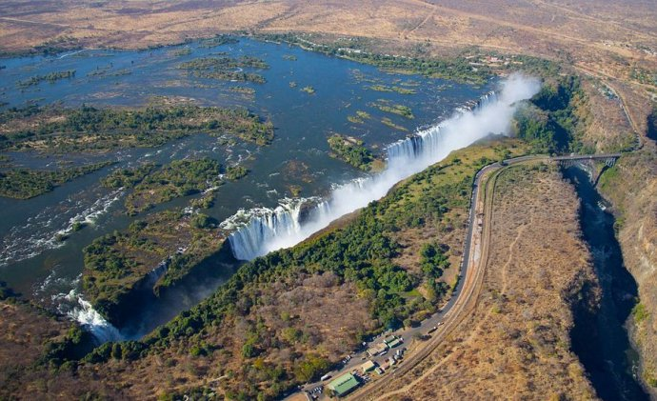
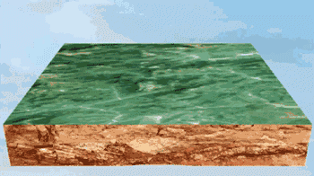
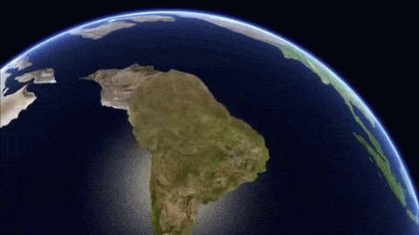
1.地壳运动
东非大裂谷——维多利亚瀑布
喜马拉雅山脉
挤压
巨大的褶皱山脉
如：喜马拉雅山脉、阿尔卑斯山脉等
水平运动
张裂
绵长的裂谷或海洋
如：东非大裂谷、红海等
基本形式
垂直运动
青藏高原

Slide 9
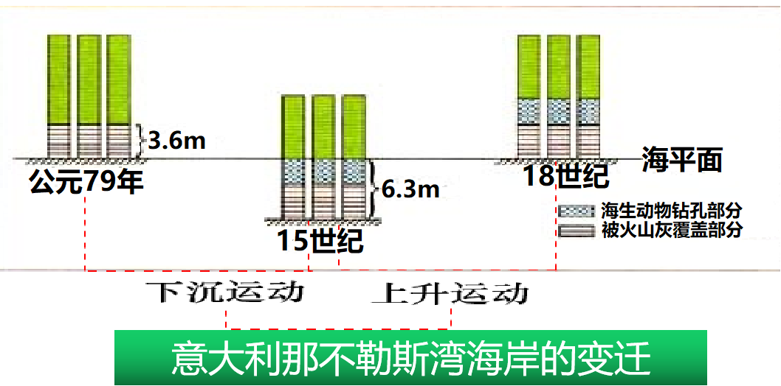
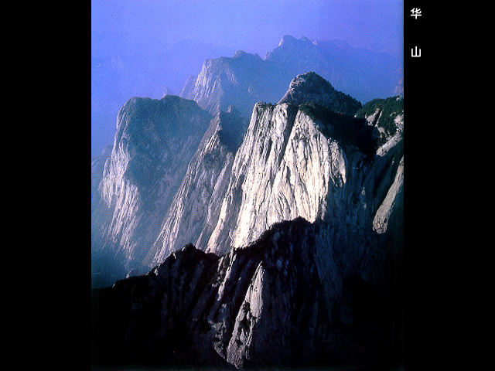
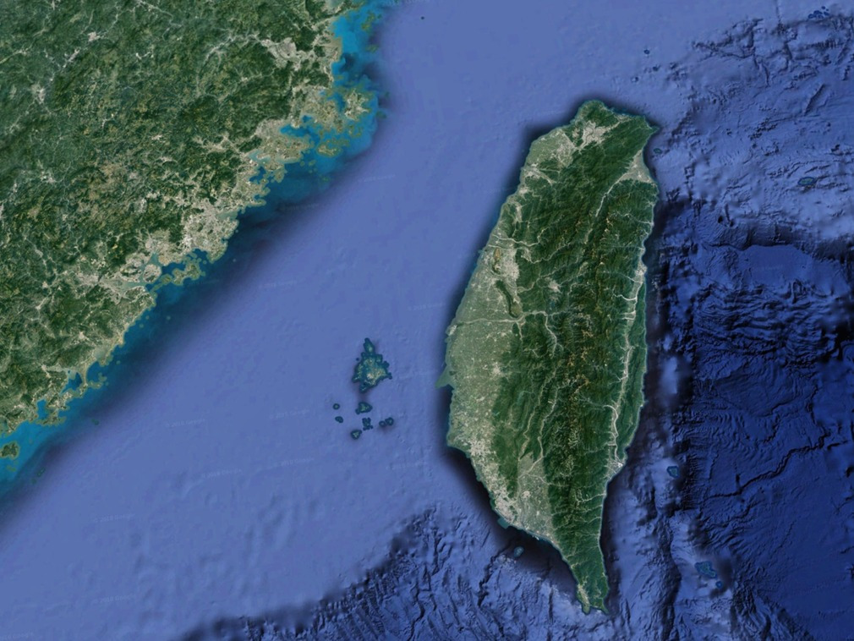
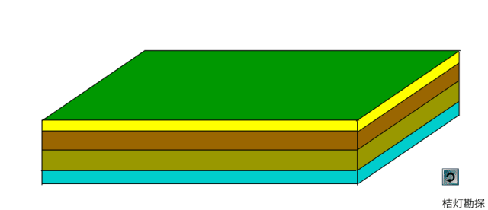

1.地壳运动
陡峻的华山
台湾海峡
意大利那不勒斯湾海岸的变迁
水平运动
水平运动为主，垂直运动为辅，两者共同塑造地表形态
基本形式
如：华山陡崖、庐山、泰山、台湾海峡、青藏高原、意大利那不勒斯湾海岸的变迁等
抬升
高低起伏、海陆变迁
垂直运动
沉降

Slide 10
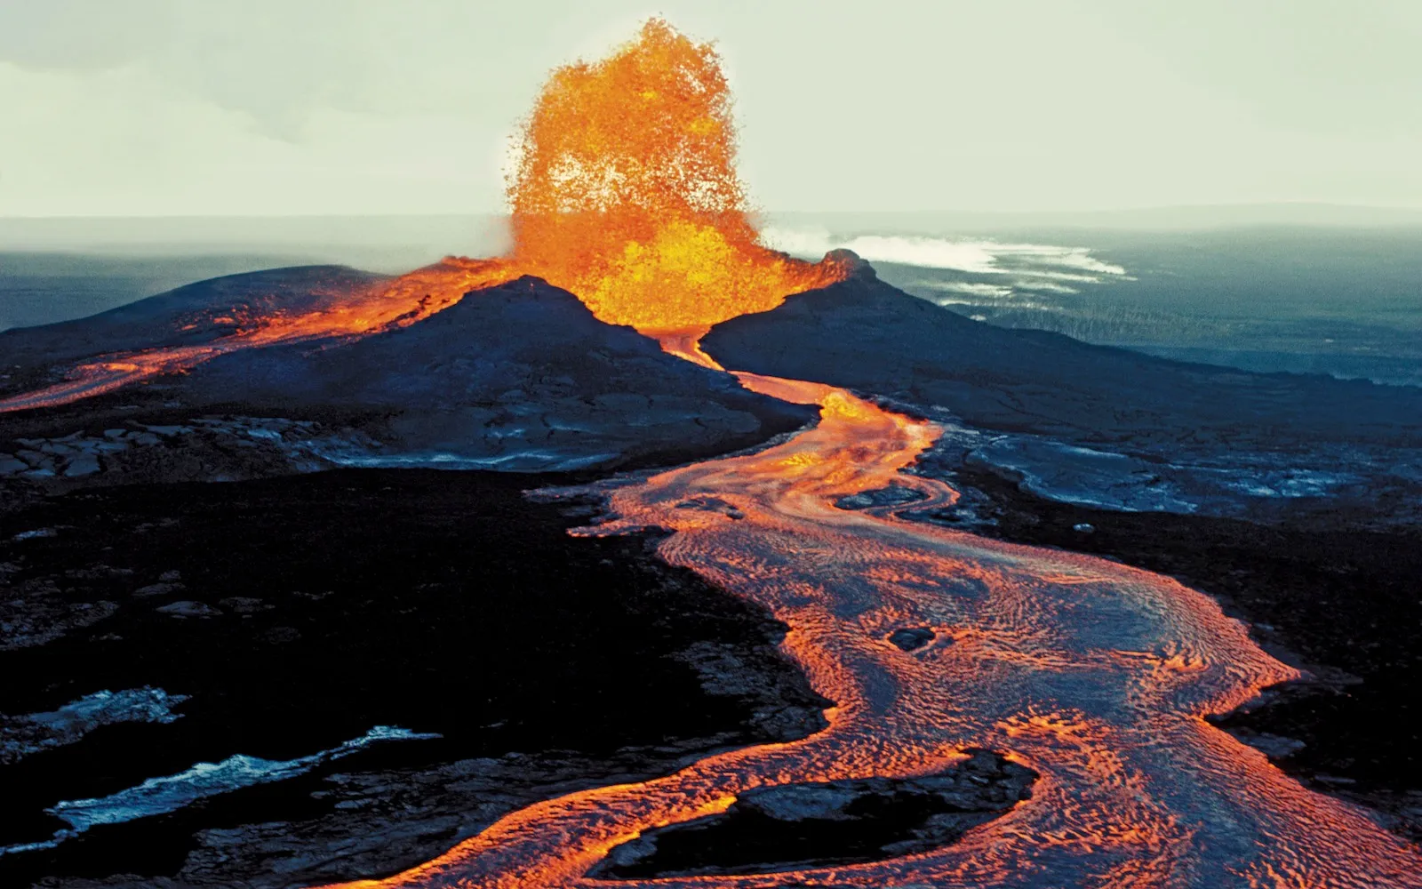
2.岩浆活动
岩浆活动
当岩石圈破裂时，深处岩浆沿破裂带上升，侵入岩石圈或喷出地表的过程。
岩浆只有喷出地表才能直接影响地表形态

Slide 11
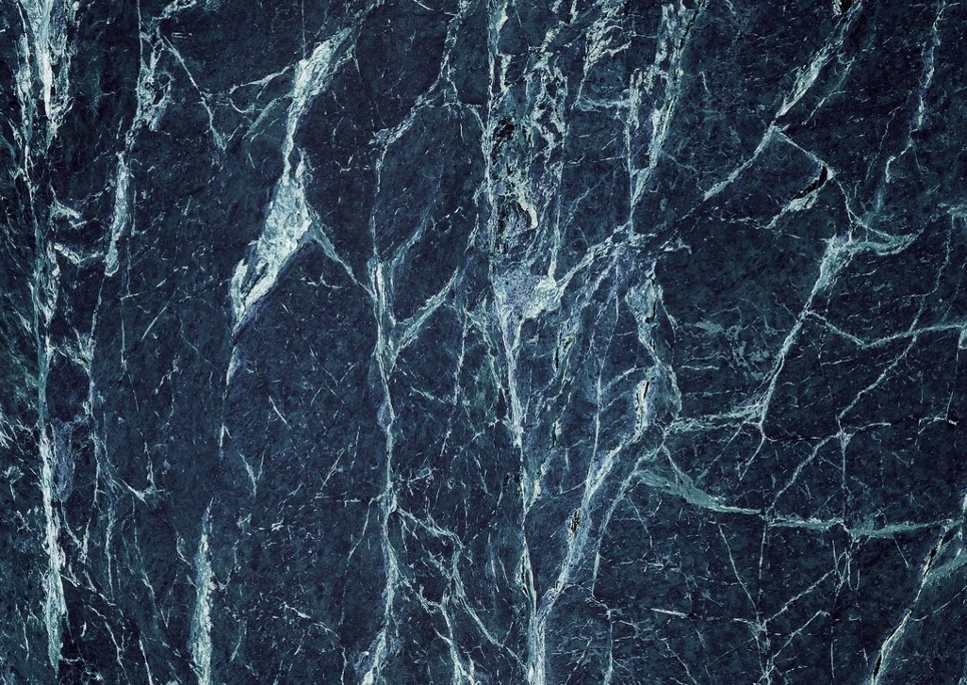
3.变质作用
变质作用
岩石受温度、压力等因素的影响，其成分、结构发生改变的过程。
不能直接塑造地表形态

Slide 12
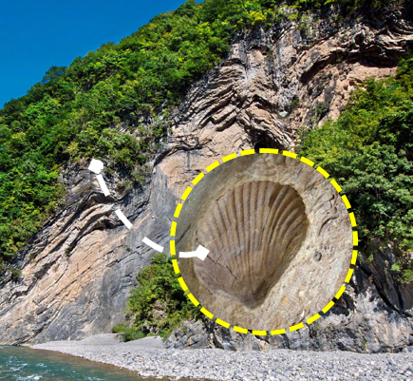
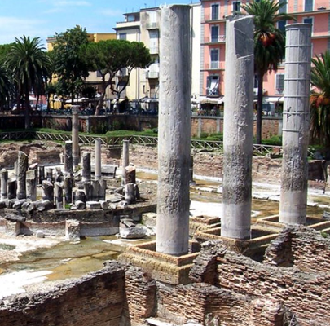
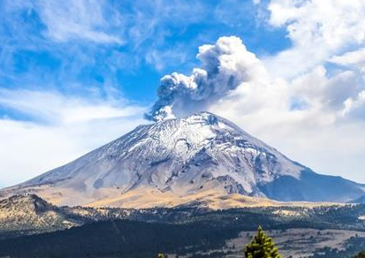
教材活动
内力作用或和缓或剧烈，总会在地表或地下岩层中留下一定的痕迹。科学家通过这些痕迹，推测地表形态变化的过程。课本中三段描述从不同的视角记录了这些痕迹。
【思考题】
1. 以上描述的现象分别是哪种内力作用造成的?
2. 推测a、b现象发生的过程。
3. 比较这些现象形成的时间长短。
由此谈谈你对地表形态变化“很快”和“极其缓慢”的认识。

Slide 13
问题1：以上描述的现象分别是哪种内力作用造成的?
地壳运动
地壳运动
岩浆活动

Slide 14
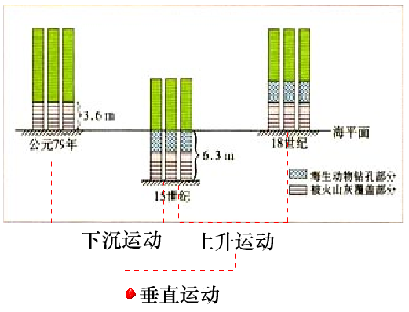
问题2：推测a、b现象发生的过程。
a现象发生的过程:
该地存在地壳上升运动，水域地区生长的螺蚌，随
着地壳上升，连同旧日之土演变为山地、岩石。
b现象发生的过程:
大理石柱建成时肯定位于陆地上；18世纪，神庙遗址重见天日，人们发现大理石柱3.6米至6.3米高处有海生贝壳动物蛀蚀的痕迹，说明大理石柱所在的地方地壳先下降导致石柱被海水浸泡，然后又上升。

Slide 15
问题3：比较这些现象形成的时间长短。由此谈谈你对地表形态变化“很快”和“极其缓慢”的认识。
a、b现象地壳运动进行得极其缓慢，过程很长，短时间里不易被人们察觉；
c现象（岩浆活动造成火山喷发）进行得极其剧烈，能在短时间里造成地表形态的改变。可见，地质作用的进行有快慢之分，因此，地表形态的变化也随之有快慢之分。

Slide 16
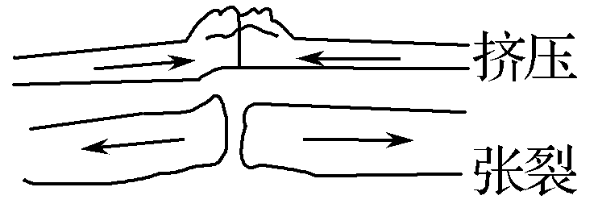
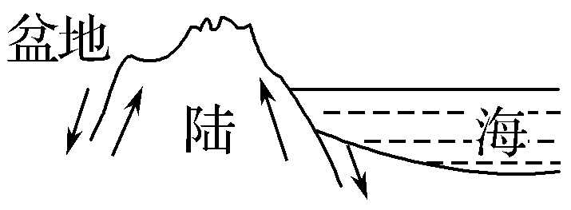
知识小结
（1）岩浆活动：
剧烈（快速）改变,只有喷出地表才能影响地表形态
（2）变质作用：
高温高压，发生在地壳深处，不能直接塑造地表形态
（3）地壳运动：
缓慢，塑造地表形态的主要内力作用方式
分类 | 运动方向 | 岩层运动 | 产生地貌 | 实例 | 关系
水平运动
垂直运动
喜马拉雅山、东非大裂谷等
①它们相伴发生；②在不同时期和不同区域，两者常有主次之分；③就全球而言，地壳运动以水平运动为主，垂直运动为辅
水平位移
弯曲变形
巨大褶皱山脉，绵长断裂带
地表高低起伏，海陆变迁
台湾海峡、盆地、华山、泰山
隆起凹陷
影响：内力作用奠定了地表形态的基本格局，总的趋势使地表高低不平

